Slide 1






TOÁN 4
TOÁN 4
LUYỆN TẬP
LUYỆN TẬP
Tr 133
Tr 133
Hảo mnt

Slide 2


Yêu cầu cần đạt
Yêu cầu cần đạt
Kiến thức
Kĩ năng
Phẩm chất
Năng lực
Củng cố KT về phép nhân PS và các tính chất của phép nhân PS
Vận dụng được phép nhân 2 PS vào giải toán
Tích cực, tự giác học bài, trình bày bài sạch sẽ, khoa học
Năng lực tự học, NL giải quyết vấn đề và sáng tạo, NL tư duy - lập luận logic.

Slide 3

Khởi động
Khởi động

Slide 4
Chào các bạn mình là Hổ con đây, hôm nay mình rất vui khi hai người bạn của mình sắp đến Châu Phi để thăm mình. Nhưng hiện tại mình chưa tìm thấy máy bay để chở hai bạn của mình đi tham quan nơi mình sống. Các bạn hãy giúp mình trả lời câu hỏi sau đây nhé

Slide 5

Muốn nhân hai phân số, ta lấy tử số nhân với tử số, mẫu số nhân với mẫu số.
Muốn nhân hai phân số, ta phải làm như thế nào ?

Slide 6
Thực hành
Thực hành

Slide 7
Vậy là giờ mình đã có máy bay để dẫn hai bạn của mình đi khám phá Châu Phi rồi, hãy cùng nhau khám phá Châu Phi với bọn mình nhé !

Slide 8
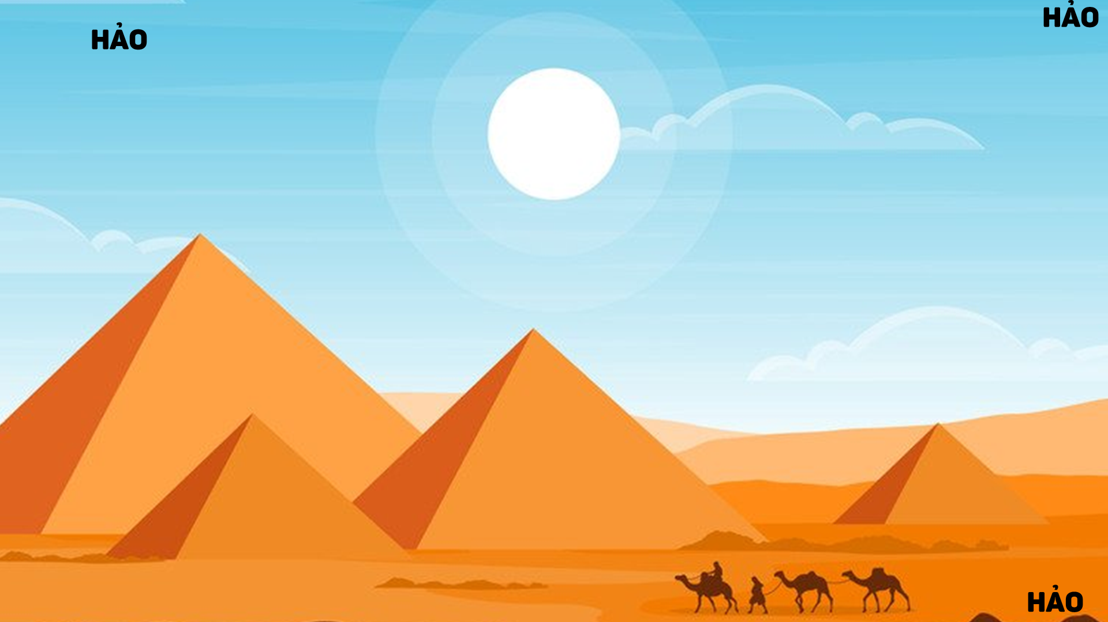

HẢO
HẢO
Khám phá Châu Phi
HẢO

Slide 9

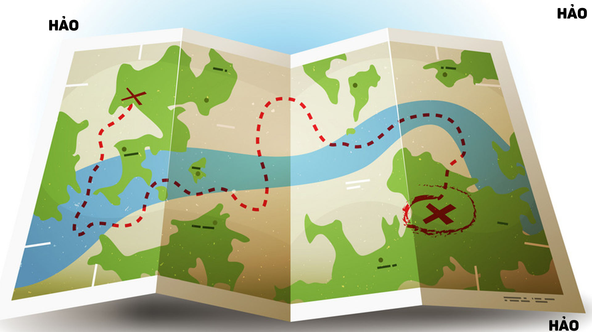



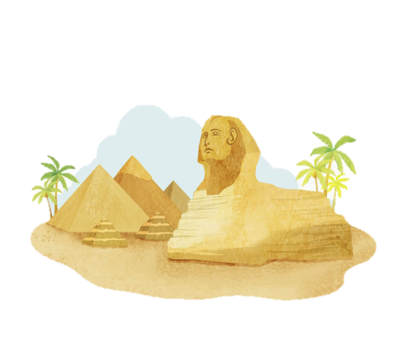



HẢO
HẢO
HẢO

Slide 10
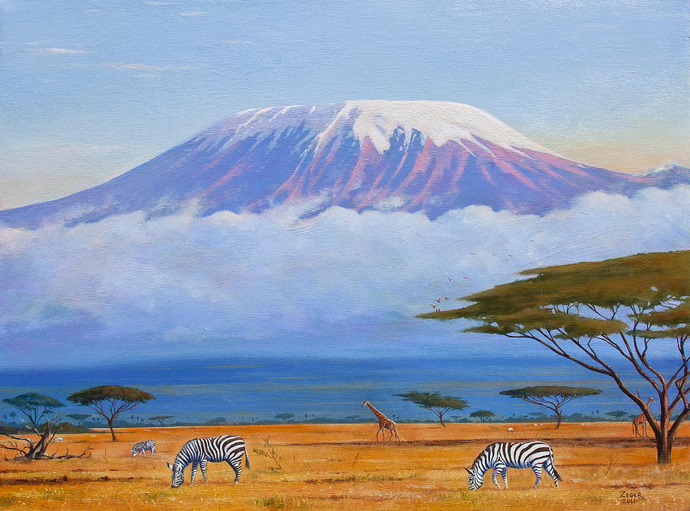

HẢO
HẢO
Bài 1: Tính ( theo mẫu)
Mẫu
Mẫu
Mẫu
Viết gọn
HẢO

Slide 11
HẢO
HẢO
Bài 1: Tính ( theo mẫu)
HẢO

Slide 12
HẢO
HẢO
Bài 1: Tính ( theo mẫu)
Muốn nhân phân số với số tự nhiên ta lấy tử số của phân số nhân với số tự nhiên và giữ nguyên mẫu số của phân số.
HẢO

Slide 13
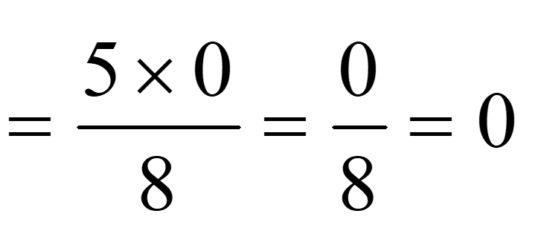
HẢO
HẢO
Bài 1: Tính ( theo mẫu)
Mọi phân số khi nhân với 0 thì bằng 0
Mọi phân số khi nhân với 1 vẫn bằng chính phân số đó
HẢO

Slide 14

HẢO
HẢO
Bài 2 : Tính ( theo mẫu)
Mẫu
Mẫu
Mẫu
Viết gọn
HẢO

Slide 15
HẢO
HẢO
Bài 2 : Tính ( theo mẫu)
HẢO

Slide 16
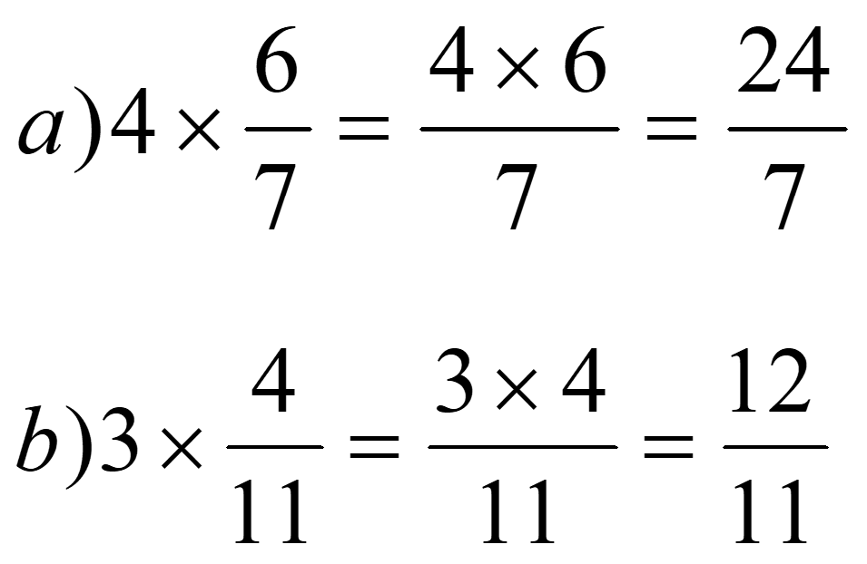
HẢO
HẢO
Bài 2 : Tính ( theo mẫu)
Muốn nhân số tự nhiên với phân số ta lấy số tự nhiên nhân với tử số của phân số và giữ nguyên mẫu số của phân số.
HẢO

Slide 17
HẢO
HẢO
Bài 2 : Tính ( theo mẫu)
HẢO

Slide 18

Bài 4 : Tính rồi rút gọn
HẢO
HẢO
HẢO

Slide 19
Bài 4 : Tính rồi rút gọn
HẢO
HẢO
HẢO

Slide 20
Củng cố
Củng cố

Slide 21

HẢO
HẢO
4
5
6
7
X
= ?
24
35
HẢO

Slide 22

HẢO
HẢO
1
9
3
7
X
= ?
3
63
HẢO

Slide 23

HẢO
HẢO
3
20
2
= ?
X
6
20
HẢO

Slide 24
Thank
you

Slide 25

Những quà tặng tiếp theo sẽ được MĂNG NON cập nhật tại nhóm Măng Non – Tài liệu Tiểu học sau: https://www.facebook.com/groups/629898828017053
Mời thầy cô tham gia nhóm để chủ động cập nhật bài giảng điện tử lớp 4 và quà tặng hằng tuần mới nhất nhé!
MĂNG NON – TÀI LIỆU TIỂU HỌC
CHUYÊN GIÁO ÁN ĐIỆN TỬ THEO TUẦN KHỐI 4
BÀI THAO GIẢNG – ELEARNING
Nhóm chia sẻ tài liệu – Quà tặng: Măng Non – Tài liệu Tiểu học
Page: Măng Non – Tài liệu Tiểu học
SĐT ZALO : 0382348780 - 0984848929

